Slide 1
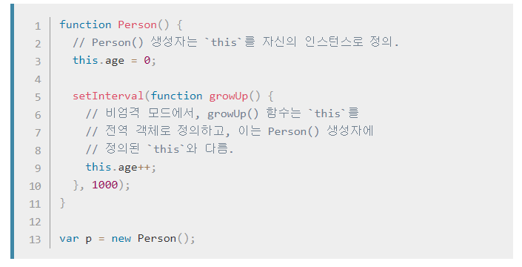
Lamda this
Arror function이 나오기 전까지는 모든 새로운 함수는 자신의 this값을 정의 함.

Slide 2
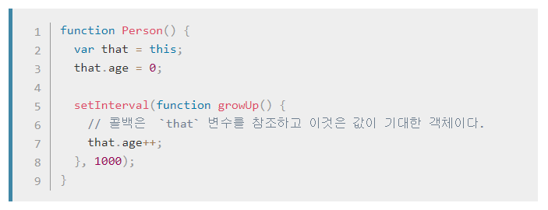
Lamda this
ESMAScript 3, 5에서는 위의 문제를 아래와 같이 해결 했었습니다.

Slide 3
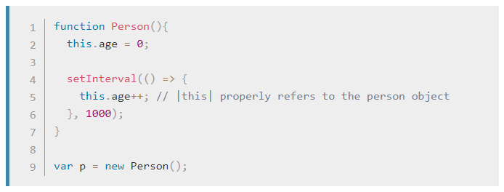
Lamda this

Slide 4
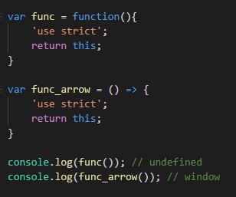
Lamda this
Strict mode

Slide 5
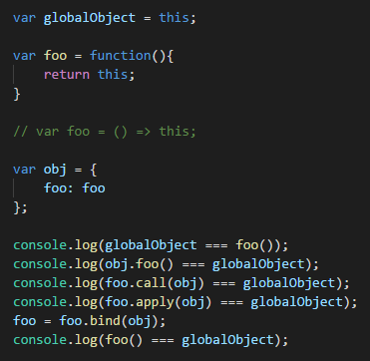
Lamda this

Slide 6
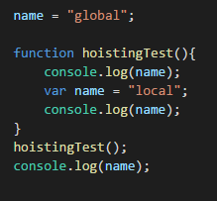
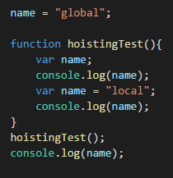
Hoisting

Slide 7
Hoisting(함수)

Slide 8
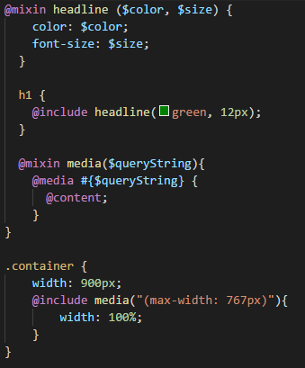
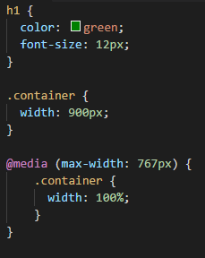
cscc
Mixin 은 Sass 의 아주 유용한 기능 중 하나인데요, extend 와 비슷하지만 argument (인수) 를 받을 수 있습니다.
mixin 을 선언 할 떄는@mixin directive 를 사용하며, 이를 사용 할 때는 @include directive 를 사용합니다.

Slide 9
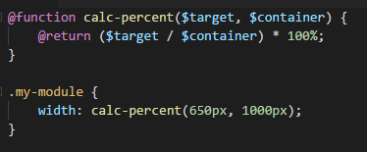

cscc
Mixin 은 Sass 의 아주 유용한 기능 중 하나인데요, extend 와 비슷하지만 argument (인수) 를 받을 수 있습니다.
mixin 을 선언 할 떄는@mixin directive 를 사용하며, 이를 사용 할 때는 @include directive 를 사용합니다.

Slide 10
cscc
Mixin 은 Sass 의 아주 유용한 기능 중 하나인데요, extend 와 비슷하지만 argument (인수) 를 받을 수 있습니다.
mixin 을 선언 할 떄는@mixin directive 를 사용하며, 이를 사용 할 때는 @include directive 를 사용합니다.

Slide 11
Thank You!

